Slide 1
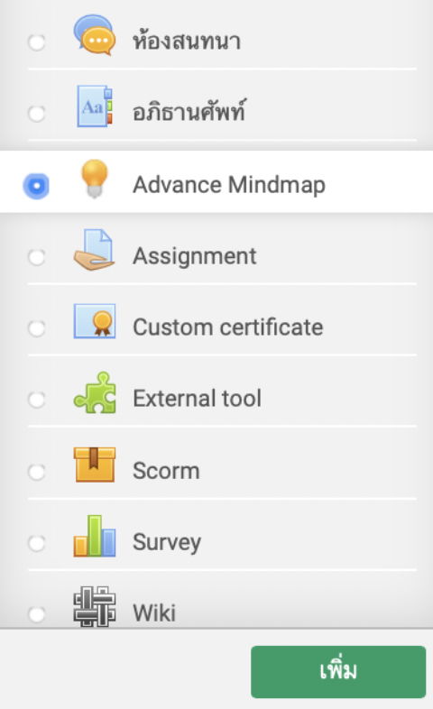
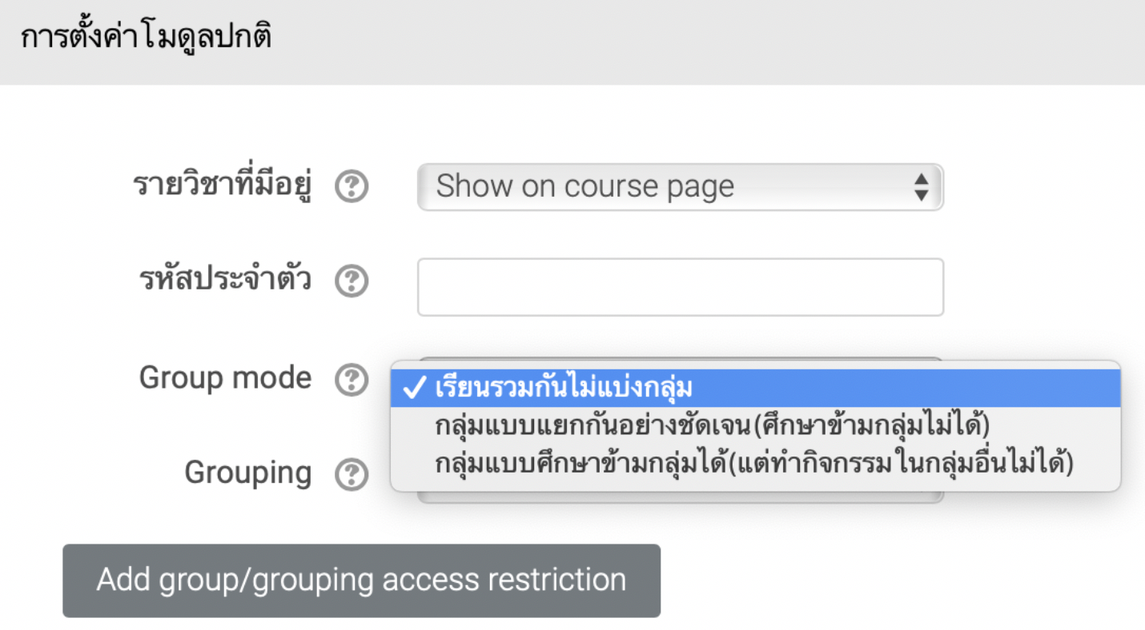
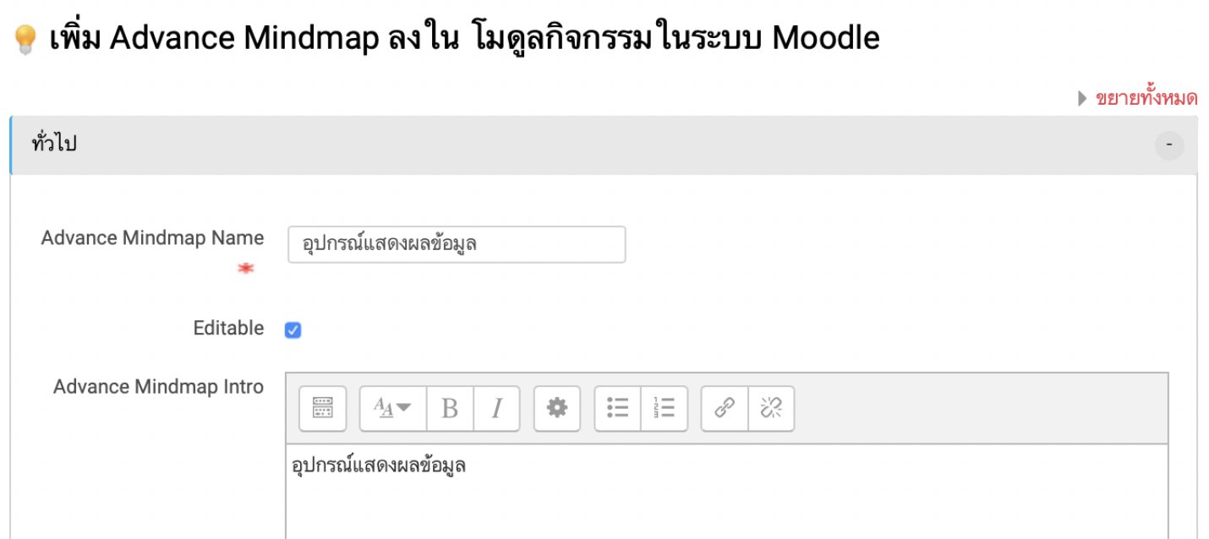
การเพิ่มกิจกรรมแผนที่ความคิด (Mind Map)
ในกรณีMind Map แผนผังความคิดหรือแผนภาพความคิด เป็นทฤษฎี ในการใช้สมองให้เกิดประโยชน์สูงสุด ทฤษฎีนี้คิดขึ้นโดยโทนี บูซาน (Tony Buzan) นักจิตวิทยาชาวอังกฤษ ปัจจุบันมีผู้นำเอาทฤษฎีของบูซานไปใช้งานเป็นจำนวนมาก ในไทยจะถูกนำไปใช้ในแวดวงการศึกษาเป็นส่วนใหญ่ โดยเฉพาะในการสอนให้ผู้เรียนฝึกใช้สมองในการเขียนแผนที่ความคิดสร้างจินตนาการต่าง ๆ ออกมา การเขียนแผนที่ความคิดจะมีโครงสร้างและแนวความคิดแตกต่างกันออกไปขึ้นอยู่ว่าผู้ใช้จะนำมาเขียนแนวความคิดเกี่ยวกับเรื่องใด
ขั้นตอนการเพิ่มกิจกรรม Mind map
1. คลิกเลือกเพิ่มกิจกรรม Mind map
2. ทำการตั้งชื่อแผนที่ความคิดที่ต้องการ เช่น “อุปกรณ์แสดงผลข้อมูล” 3. ที่แถบการตั้งค่าโมดูล ที่ Group mode เลือกเรียนรวมกันไม่แบ่ง กลุ่ม หากต้องการการระดมสมอง
4. เสร็จแล้วคลิกที่ปุ่ม บันทึกและกลับไปยังรายวิชา
1
3
2

Slide 2
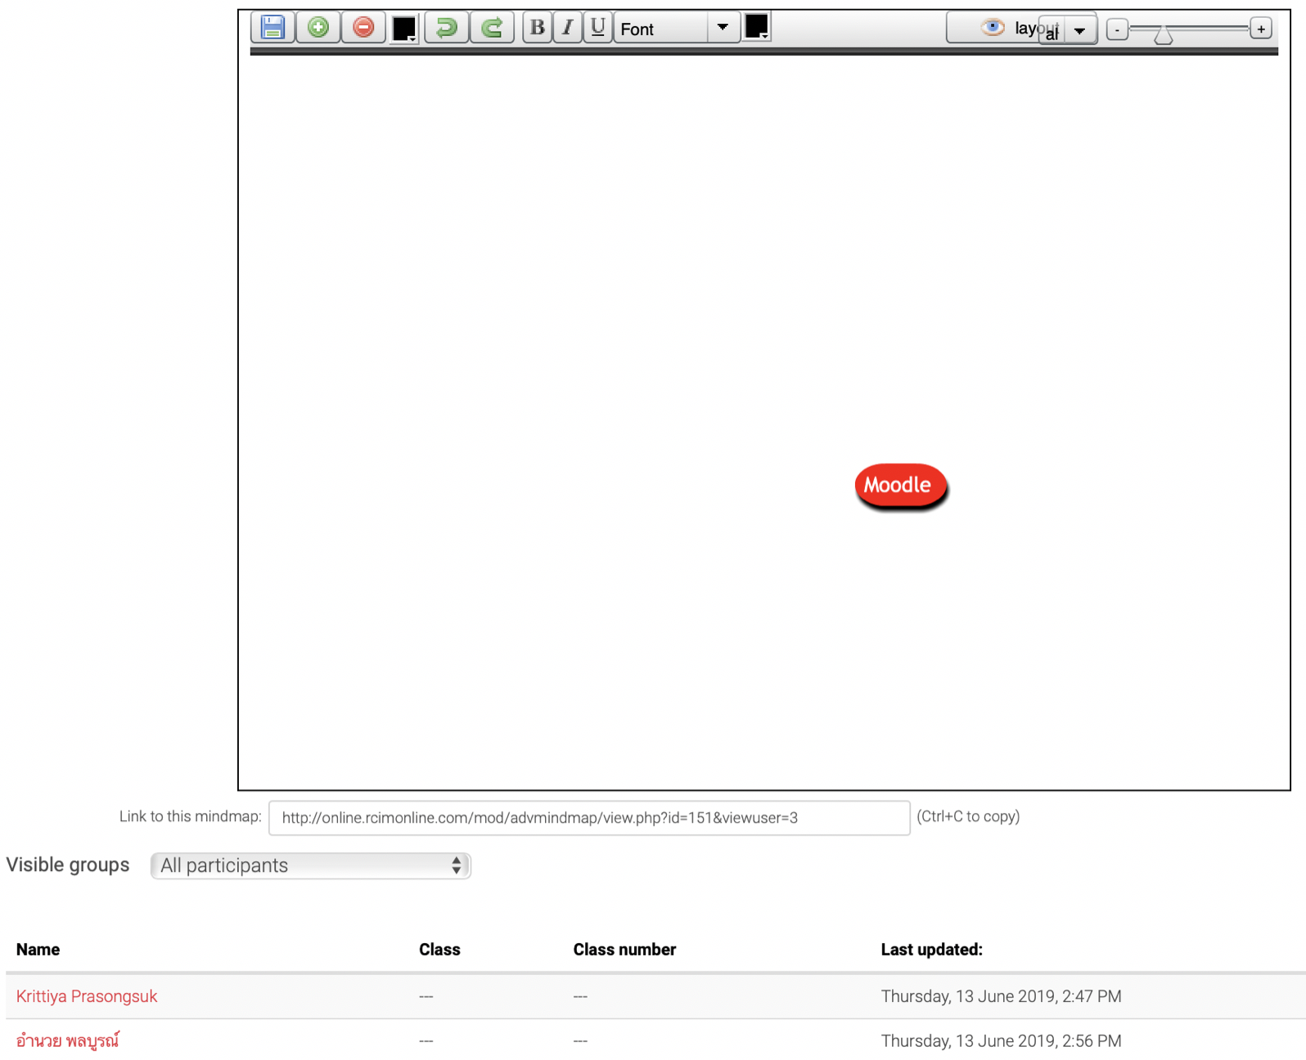
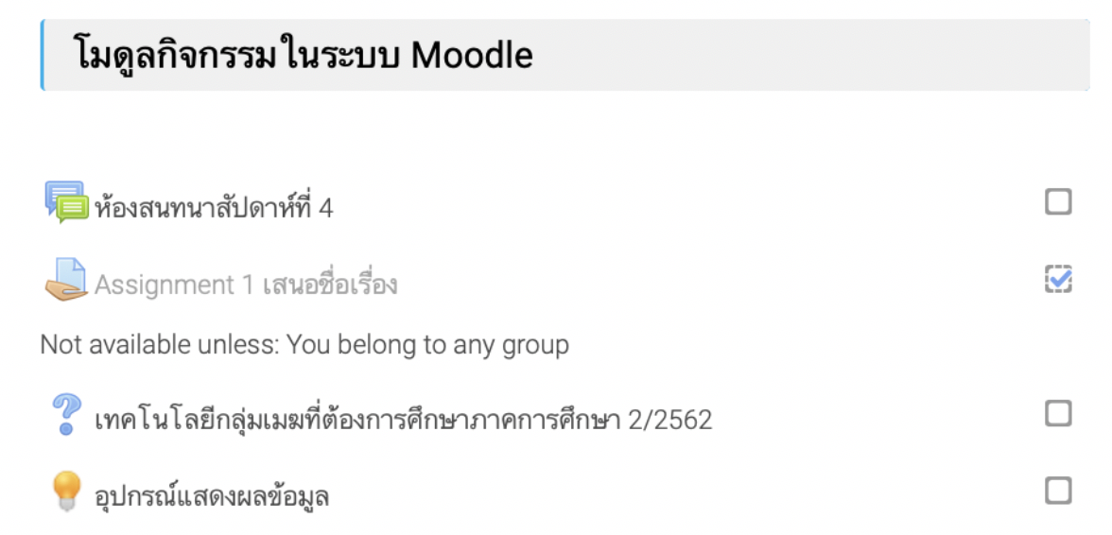
การเพิ่มกิจกรรมแผนที่ความคิด (Mind Map) (ต่อ)
5. คลิกที่ปุ่ม ปิดการแก้ไขหน้านี้ จะปรากฏมุมมองของผู้ใช้ดังรูป 6. คลิกที่หัวข้อแผนที่ความคิด เพื่อสร้างแผนที่ความคิด ระบบจะแสดงหน้าต่างสำหรับสร้างแผนที่ความคิดดังรูป
6
5

Slide 3
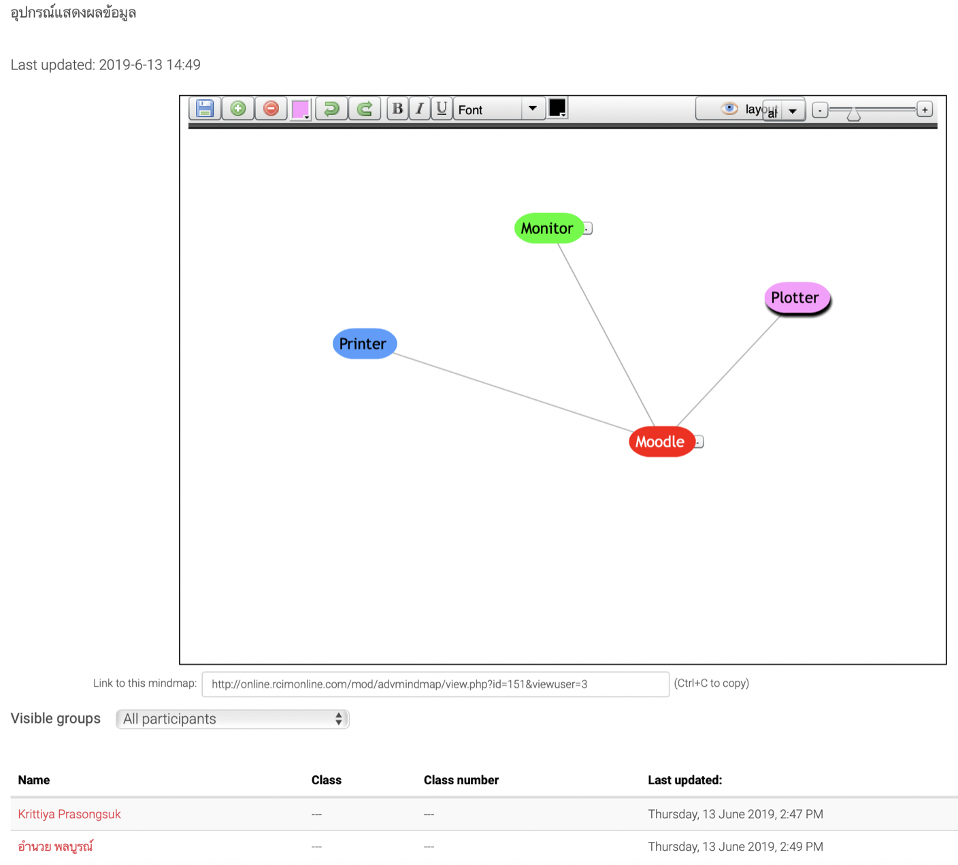
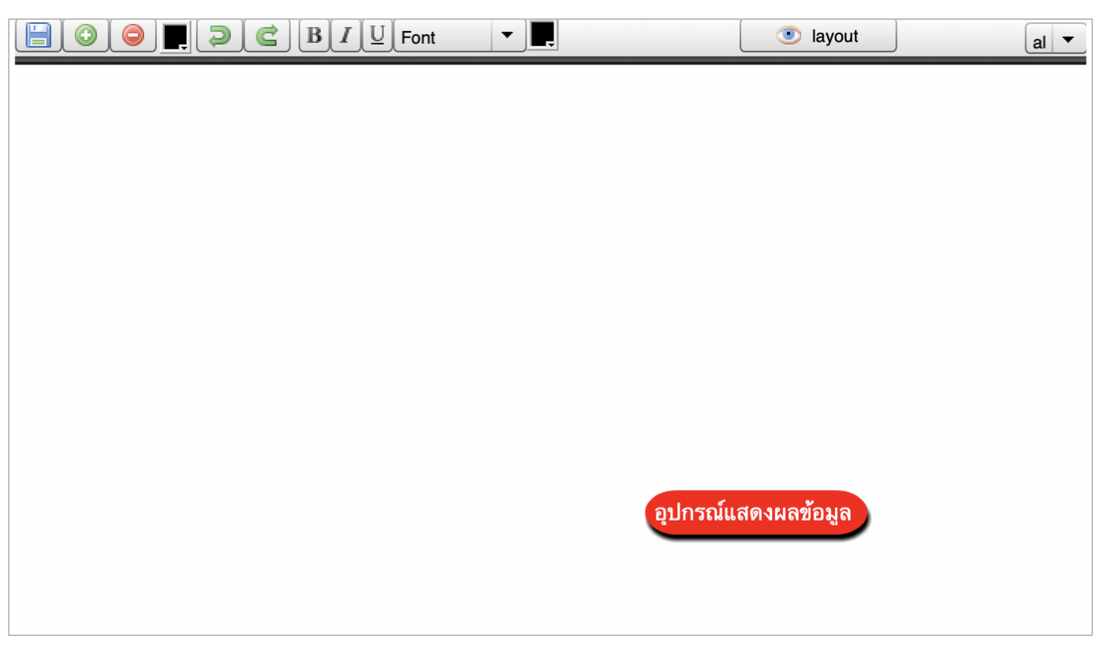
การเพิ่มกิจกรรมแผนที่ความคิด (Mind Map) (ต่อ)
7. ทำการตั้งชื่อหัวข้อความคิด (Central topic) ที่ต้องการ ในที่นี้ทดสอบตตั้งเป็น อุปกรณ์แสดงผลข้อมูล 8. กดปุ่ม Enter หรือคลิกที่ไอคอน เพื่อสร้างหัวข้อหลัก
8
7

Slide 4
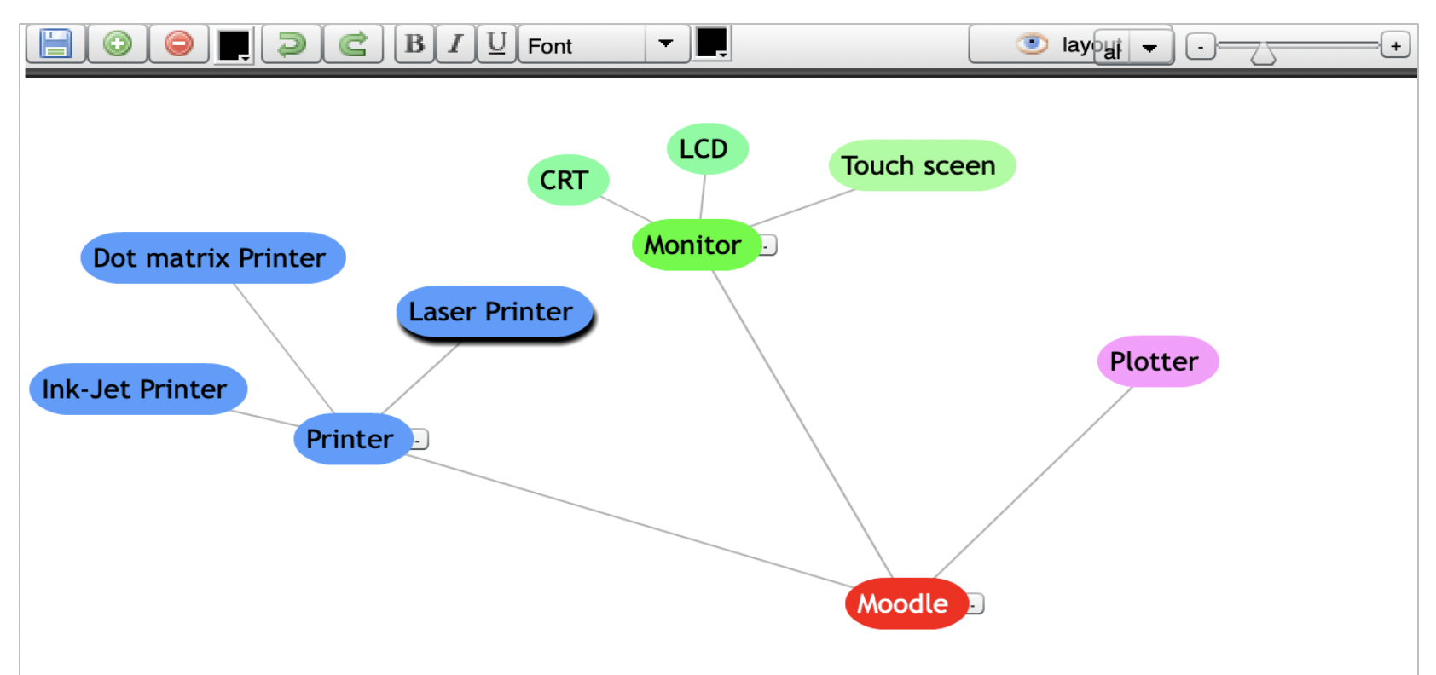
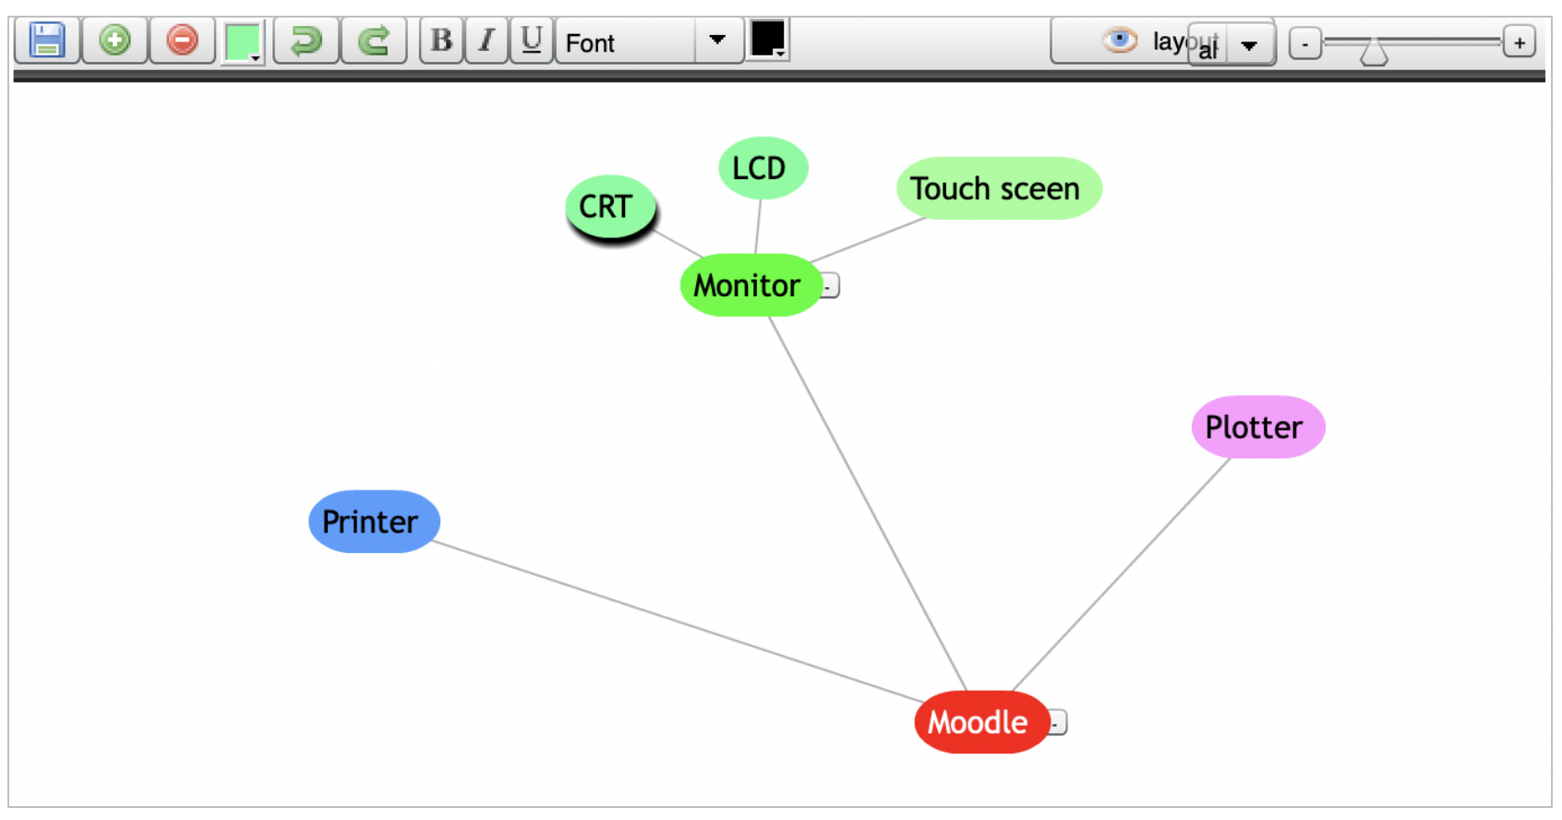
การเพิ่มกิจกรรมแผนที่ความคิด (Mind Map) (ต่อ)
9. คลิกที่ชื่อหัวข้อหลัก (Main topic) แล้วทำการกดปุ่ม Insert ที่แป้นพิมพ์ หรือคลิกที่ เพื่อทำการสร้างหัวข้อย่อย (Subtopic) 10. ทำการสร้างหัวข้อย่อย (Subtopic) และตกแต่งรูปตามต้องการ
9
10

Slide 5
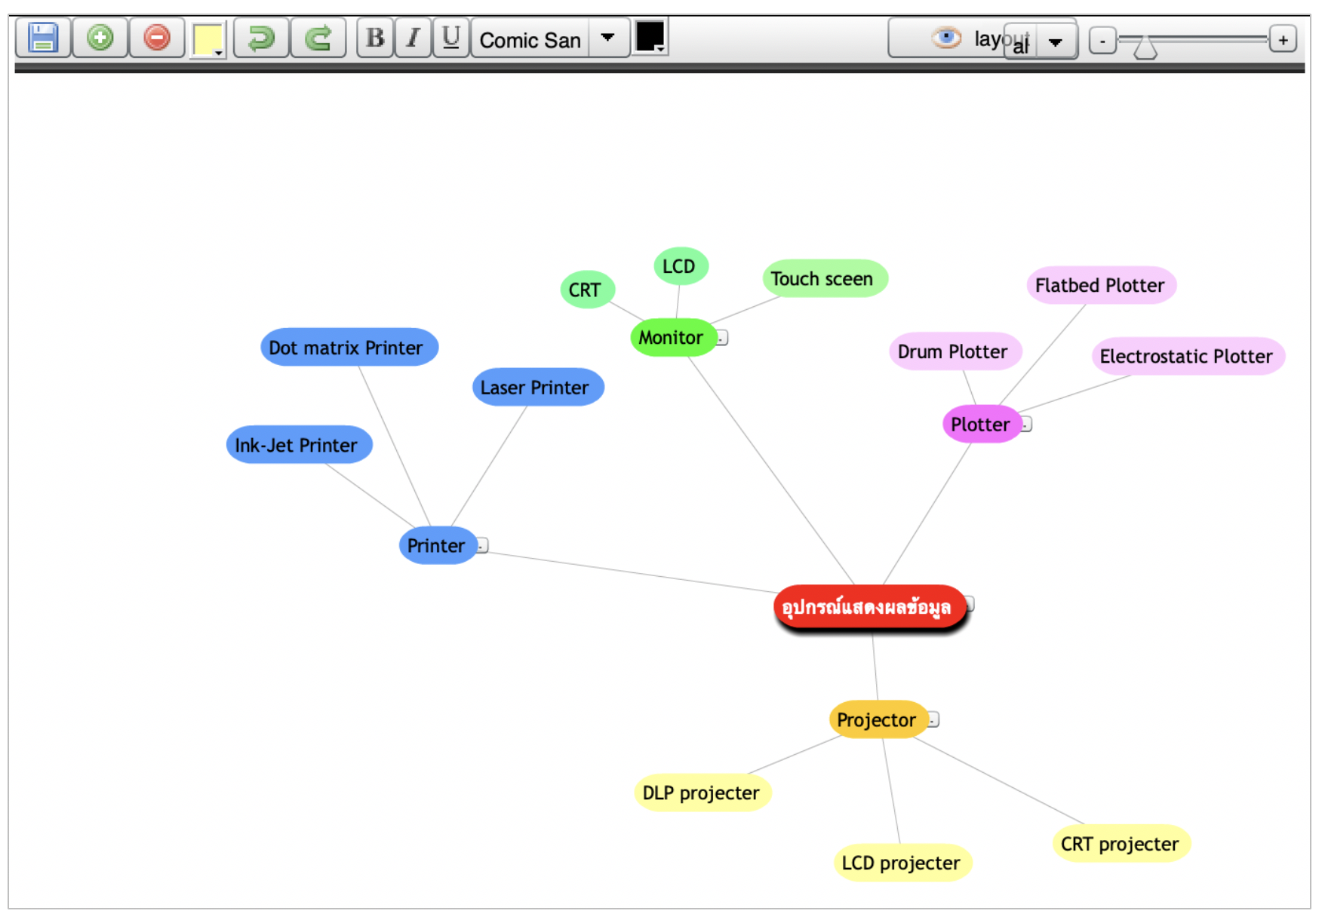
การเพิ่มกิจกรรมแผนที่ความคิด (Mind Map) (ต่อ)
11
11. คลิกที่ไอคอน เพื่อบันทึกแผนที่ความคิด

